Slide 1
Evaluarea și monitorizarea rezultatelor de implementare a Planului de dezvoltare a Judecătoriei Pilot Model Ungheni
PROIECTUL INSTANȚE JUDECĂTOREȘTI MODEL
13 IULIE 2022
Această prezentare a fost realizată cu sprijinul poporului american prin intermediul Agenției Statelor Unite pentru Dezvoltare Internațională (USAID). Conținutul prezentării este responsabilitatea Checchi and Company Consulting și nu reflectă neapărat opinia USAID sau a Guvernului Statelor Unite ale Americii.

Slide 2
Obiectivele ședinței
Evaluarea activităților realizate și progreselor atinse;
Evaluarea performanței instanței și resurselor avute în gestiune;
Identificarea barierelor și problemelor care au împiedicat sau reținut realizarea anumitor progrese;
Identificarea priorităților pentru trimestrul următor (iulie – septembrie);

Slide 3
Prezentarea și evaluarea rezultatelor implementării Planului de dezvoltare a Judecătoriei Ungheni

Slide 4
Domeniul 1: Managementul calității Obiectivul 1. Fortificarea capacităților de management și administrare judiciară în Judecătoria Ungheni
Acțiunea 1.4. Elaborarea unui Plan de dezvoltare strategică a Judecătoriei Ungheni pentru anii 2022-2027
- Atelier de lucru privind elaborarea Planului de dezvoltare strategică a Judecătoriei Ungheni pentru anii 2022-2027 (13 mai 2022) ;

Slide 5
Domeniul 1: Managementul calității Obiectivul 1. Fortificarea capacităților de management și administrare judiciară în Judecătoria Ungheni
Acțiunea 1.5. Sporirea coeziunii dintre angajații instanței prin activități de team building
Team building de consolidare a echipei- 30 iunie;

Slide 6
Domeniul 1I: Managementul performanței Obiectivul 2. Creșterea performanței Judecătoriei Ungheni
Acțiunea 2.2. Identificarea necesităților de ordin administrativ și legal pentru a eficientiza activitatea și fluidiza volumul de lucru al instanței
Elaborarea proiectului de lege privind modificarea și completarea actelor legislative, cu scopul reducerii sarcinii per judecător;
Conferința națională „Gestionarea fluxului de dosare și a volumului de muncă al judecătorilor”;
Propuneri la Cartea albă cu modificări legislative privind gestionarea mai bună a dosarelor;

Slide 7
Domeniul IV: Accesul public la informații Obiectivul 4. Creșterea accesului publicului la informația despre activitatea judecătoriei
Acțiunea 4.1Elaborarea și publicarea materialelor informative cu privire la serviciile oferite de către judecătorie
Poster:
a. Cum să te comporți în timpul unei ședințe de judecată?;
b. PNIJ (870 vizualizări);
Au fost stabilite cantitățile și formatele.
Flyer:
a. dreptul la interpret;
Finalizat și aprobat.
Broșură:
a. Ghid practic pentru justițiabili;
Finalizat și aprobat.
b. PNIJ;
Expediate 3000 exemplare.

Slide 8
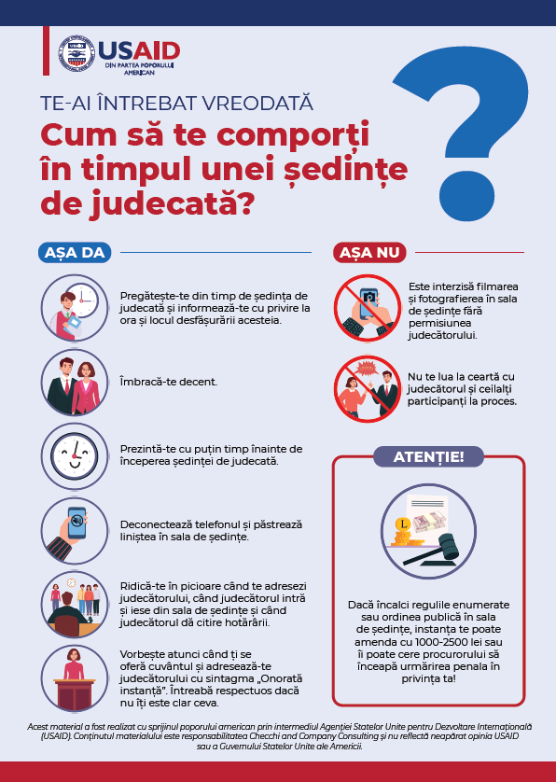
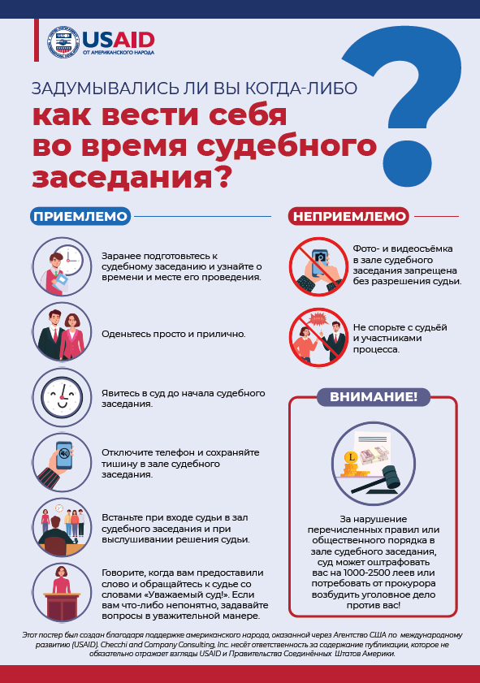
Domeniul IV: Accesul public la informații Obiectivul 4. Creșterea accesului publicului la informația despre activitatea judecătoriei Poster:

Slide 9
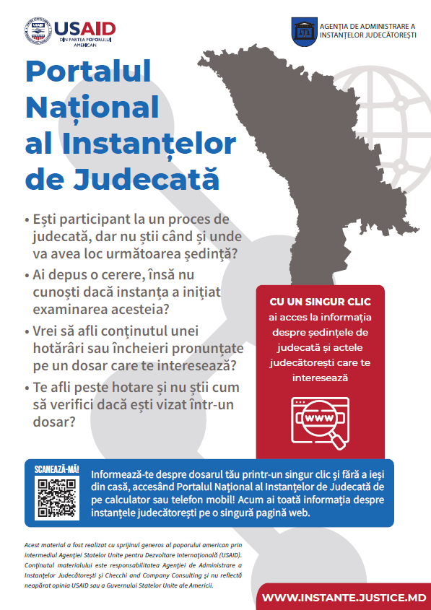
Domeniul IV: Accesul public la informații Obiectivul 4. Creșterea accesului publicului la informația despre activitatea judecătoriei Poster:

Slide 10
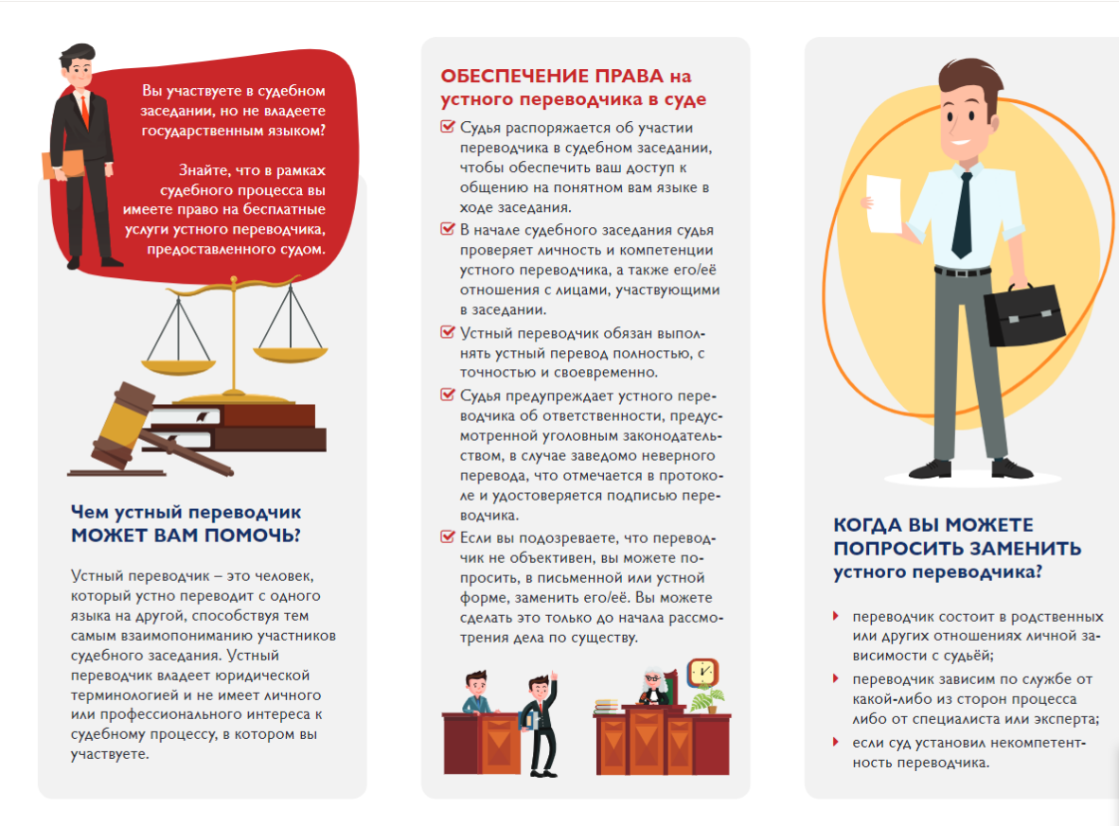
Domeniul IV: Accesul public la informații Obiectivul 4. Creșterea accesului publicului la informația despre activitatea judecătoriei Flyer:

Slide 11
Domeniul IV: Accesul public la informații Obiectivul 4. Creșterea accesului publicului la informația despre activitatea judecătoriei
Acțiunea 4.2. Dezvoltarea unei relații constructive cu mass-media prin colaborare continuă
Acțiunea 4.3. Facilitarea accesului justițiabililor la informația despre dosare
Instalarea Info chioșc-uri- 3 ;
Instalarea ecranelor TV LED- 2;
Acțiunea 4.4. Elaborarea și postarea pe pagina web a instanței a modelelor tipizate de acte procesuale

Slide 12
Domeniul V: Comunicarea cu publicul larg și educația juridică a cetățenilor Obiectivul 5. Fortificarea capacității instanței de a comunica și contribui la educarea juridică a populației, inclusiv a grupurilor care au acces limitat la informații
Acțiunea 5.2. Informarea societății juvenile despre activitatea si serviciile publice prestate de Judecătoria Ungheni
Vizită la Liceul din Nisporeni – 19 aprilie
Vizita la Liceul din Ungheni – 27 aprilie
Vizita la Centru pentru tineret Ungheni – 17 iunie
Acțiunea 5.3. Creșterea încrederii populației în actul de justiție prin informarea publicului larg despre activitatea instanței
Colaborare cu Asociația pentru Drepturile Omului Lex XXI:
Evenimente:
Ziua ușilor deschise: Judecătoria Ungheni – 10 mai Judecătoria Ungheni - 28 aprilie;
O cafea cu judecătorul: Judecătoria Ungheni – 6 mai;
Sportive: Volei Nisporeni -9 iunie; Tenis Ungheni – 11 iunie;

Slide 13
Domeniul V: Comunicarea cu publicul larg și educația juridică a cetățenilor Obiectivul 5. Fortificarea capacității instanței de a comunica și contribui la educarea juridică a populației, inclusiv a grupurilor care au acces limitat la informații
Acțiunea 5.3. Creșterea încrederii populației în actul de justiție prin informarea publicului larg despre activitatea instanței
Link Știri
Colaborare cu Asociația pentru Drepturile Omului Lex XXI:
Video-vlog:
Reguli de conduită în instanța de judecată;
https://fb.watch/dWEXq25IK_/
Colaborare cu Clinica Juridică Ungheni:
Monitorizarea cazurilor cu minorii- 35 cazuri;
Lecții Publice pentru victimele violenței în familie și alte pături social vulnerabile – 3 lecții;
Ședințe de informare ”Acces la Justiție”- 28 localități (6920 persoane informate, 5200 flayere distribuite)
Ședință cu profesioniștii care lucrează cu copii în conflict cu legea- date preliminare a cazurilor cu minorii;

Slide 14
Domeniul V: Comunicarea cu publicul larg și educația juridică a cetățenilor Obiectivul 5. Fortificarea capacității instanței de a comunica și contribui la educarea juridică a populației, inclusiv a grupurilor care au acces limitat la informații
Acțiunea 5.3. Creșterea încrederii populației în actul de justiție prin informarea publicului larg despre activitatea instanței
Colaborare cu CDPD Moldova:
Infografic:
Protejarea persoanelor cu dizabilități atunci când sunt discriminate;
https://www.facebook.com/cdpdmd/posts/pfbid02utuBNXVbN3M3Qhxc21hDjmxzer4yNMkEn9E7jSsotGDRa2jNrMeRhCYqbLEzGLf9l
Video:
- Accesul la justiție a persoanelor cu dizabilități
https://fb.watch/dWFlUYJoqE/
Raport privind integrarea dimensiunii de dizabilitate

Slide 15
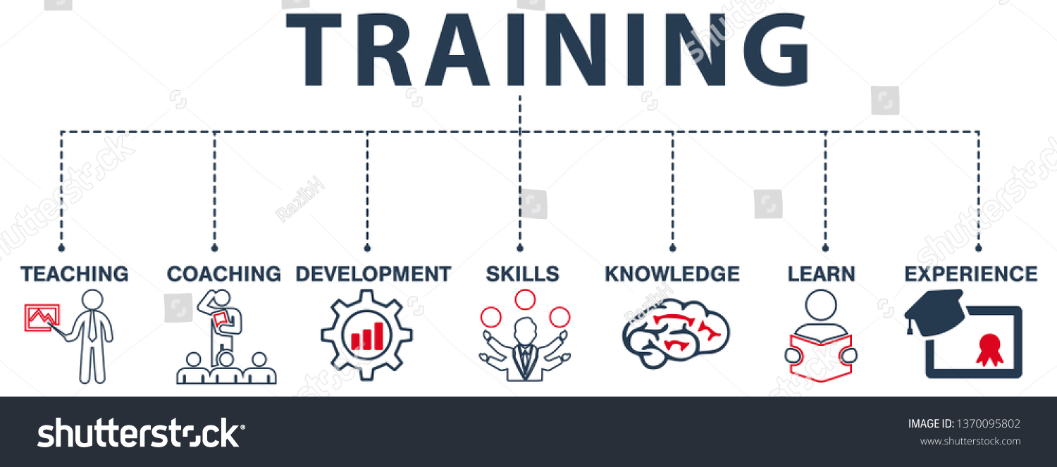
Domeniul VI: Dezvoltarea profesională continuă Obiectivul 6. Creșterea accesului judecătorilor și personalului judecătoriei la oportunități de dezvoltare profesională
În baza Obiectivului de creșterea accesului judecătorilor și personalului judecătoriei la oportunități de dezvoltare profesională:
Programul de instruire „Leadership Judecătoresc în Managementul Calității” modulele 5 și 6;

Slide 16
Domeniul VI: Dezvoltarea profesională continuă Obiectivul 6. Creșterea accesului judecătorilor și personalului judecătoriei la oportunități de dezvoltare profesională
Acțiunea 6.2. Capacitarea angajaților judecătoriei în comunicarea cu toate categoriile de beneficiari și parteneri
Prima rundă de training-uri “Comunicarea eficientă cu justițiabilii”- 20 aprilie;
sesiuni de instruire „Discurs public si comunicare cu mass media”- 31 mai;
sesiune de instruire Social Media Marketing și Copywriting- 14 iunie;
sesiune de instruire în Branding Organizațional și comunicare în criză- 28 iunie;

Slide 17
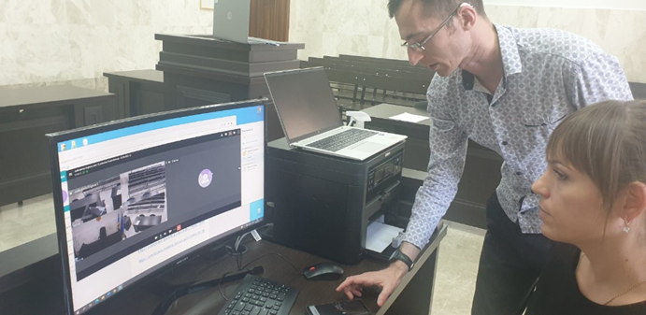
Domeniul V1I: Servicii online Obiectivul 7. Îmbunătățirea capacității Judecătoriei Ungheni de a oferi cetățenilor servicii online de acces la justiție
Acțiunea 7.1. Implementarea soluțiilor de videoconferință pentru organizarea ședințelor de judecată de la distanță
Atelierul de instruire privind utilizarea Soluției de Videoconferință: 21 iunie – 13 participanți;
Acțiunea 7.2. Extinderea utilizării aplicației e-Dosar judiciar în circumscripția Judecătoriei Ungheni
Atelierului de instruire privind utilizarea Soluției Informatice e-Dosar Judiciar: 27 aprilie – 23 participanți;
Atelier pentru avocații din Baroul de Avocați Chișinău, circumscripția Ungheni și Nisporeni: 3, 4 mai – 28 participanți;

Slide 18
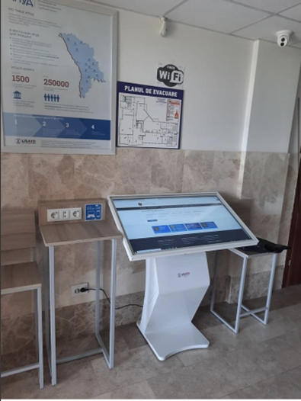
Domeniul V1I: Servicii online Obiectivul 7. Îmbunătățirea capacității Judecătoriei Ungheni de a oferi cetățenilor servicii online de acces la justiție
Acțiunea 7.4. Dotarea Judecătoriei Ungheni cu echipament necesar pentru realizarea activității judiciare performante
Livrate și instalate:
Sisteme de videoconferință - 2 unități;
Info chioșc-uri - 3 unități;

Slide 19
Domeniul VIII: Managementul infrastructurii Obiectivul 8. Asigurarea accesului facil al justițiabililor, inclusiv al grupurilor vulnerabile, la sediul Judecătoriei Ungheni
Acțiunea 8.1. Îmbunătățirea accesibilității sediilor judecătoriei pentru persoane cu nevoi speciale și grupurile vulnerabile
Instalarea mobilierului;
Determinarea metrajului de bandă adezivă;
Panouri informative exterior.

Slide 20
Obiectivul 1. Fortificarea capacităților de management și administrare judiciară în Judecătoria Ungheni
Managementul calității |  | Perioada de realizare a acțiunii
 |  | 2021 | 2022 |  |  |  | 2023
 | Acțiunea 1.1. Familiarizarea judecătorilor și a personalului instanței cu privire la Cadrul Internațional de Excelență Judecătorească
 | Acțiunea 1.2. Auto-evaluarea anuală a nivelului de satisfacție a judecătorilor și personalului judecătoriei
 | Acțiunea 1.3. Evaluarea nivelului de satisfacție a justițiabililor cu activitatea Judecătoriei Ungheni
 | Acțiunea 1.4. Elaborarea unui Plan de dezvoltare strategică a Judecătoriei Ungheni pentru anii 2022-2027
 | Acțiunea 1.5. Sporirea coeziunii dintre angajații instanței prin activități de team building

Slide 21
Obiectivul 2. Creșterea performanței Judecătoriei Ungheni
Managementul performanței | Acțiunea 2.1. Introducerea mecanismelor de monitorizare a indicatorilor de performanță a Judecătoriei Ungheni
 | Acțiunea 2.2. Identificarea necesităților de ordin administrativ și legal pentru a eficientiza și fluidiza volumul de lucru al instanței
Obiectivul 3. Îmbunătățirea coordonării și a cooperării între Judecătoria Ungheni și reprezentanții comunității
Implicarea comunității | Acțiunea 3.1. Constituirea unei platforme de comunicare cu grupurile profesionale, autoritățile publice locale, mass-media și societatea civilă din circumscripția Judecătoriei Ungheni și realizarea întrunirilor periodice
 | Acțiunea 3.2. Crearea unui meniu electronic pe pagina web a instanței pentru a recepționa sugestii și propuneri cu referire la activitatea instanței

Slide 22
Obiectivul 4. Creșterea accesului publicului la informația despre activitatea judecătoriei
Accesul public la informații | Acțiunea 4.1. Elaborarea și publicarea materialelor informative cu privire la serviciile oferite de către judecătorie
 | Acțiunea 4.2. Dezvoltarea unei relații constructive cu mass-media prin colaborare continuă
 | Acțiunea 4.3. Facilitarea accesului justițiabililor la informația despre dosare
 | Acțiunea 4.4. Elaborarea și postarea pe pagina web a instanței a modelelor tipizate de acte procesuale, imprimarea acestora și oferirea cetățenilor

Slide 23
Obiectivul 5. Fortificarea capacității instanței de a comunica și contribui la educarea juridică a populației, inclusiv a grupurilor care au acces limitat la informații
Comunicarea cu publicul larg și educația juridică a cetățenilor | Acțiunea 5.1. Educația juridică a justițiabililor prin oferirea consultațiilor tematice la solicitare
 | Acțiunea 5.2. Informarea societății juvenile despre activitatea si serviciile publice prestate de Judecătoria Ungheni
 | Acțiunea 5.3. Creșterea încrederii populației în actul de justiție prin informarea publicului larg despre activitatea instanței
Obiectivul 6. Creșterea accesului judecătorilor și personalului judecătoriei la oportunități de dezvoltare profesională
 | Acțiunea 6.1. Dezvoltarea capacității instanței de a se autoinstrui cu privire la funcționalitățile Sistemului informațional judiciar (SIJ)
Dezvoltarea profesională continuă | Acțiunea 6.2. Capacitarea angajaților judecătoriei în comunicarea cu toate categoriile de beneficiari și parteneri
 | Acțiunea 6.3. Dezvoltarea și implementarea unui instrument de evaluare a necesităților de instruire

Slide 24
Obiectivul 7: Îmbunătățirea capacității Judecătoriei Ungheni de a oferi cetățenilor servicii online de acces la justiție
Servicii online | Acțiunea 7.1. Implementarea soluțiilor de videoconferință pentru organizarea ședințelor de judecată de la distanță
 | Acțiunea 7.2. Identificarea și raportarea necesităților de îmbunătățire a funcționalităților Sistemului informațional judiciar
 | Acțiunea 7.3. Digitalizarea arhivei Judecătoriei Ungheni
 | Acțiunea 7.4. Extinderea utilizării aplicației e-Dosar judiciar în circumscripția Judecătoriei Ungheni
 | Acțiunea 7.5. Dotarea Judecătoriei Ungheni cu un soft de transcriere a vocii în text „voice to text”
 | Acțiunea 7.6. Dotarea judecătoriei cu echipamente pentru traducere simultană
 | Acțiunea 7.7. Dotarea Judecătoriei Ungheni cu echipament necesar pentru realizarea activității judiciare performante
Obiectivul 8: Asigurarea accesului facil al justițiabililor, inclusiv al grupurilor vulnerabile, la sediul Judecătoriei Ungheni
Managementul infrastructurii | Acțiunea 8.1. Îmbunătățirea accesibilității Judecătoriei Ungheni pentru persoane cu nevoi speciale și grupurile vulnerabile

Slide 25
Totalizatorul acțiunilor conform Planului de dezvoltare
Acțiuni | 2022
realizate integral | 11 | 18
realizate parțial | 7 | 7
nerealizate | 9 | 2
Total | 27 | 27
Notes:
Calculul acțiunilor: realizate în anul 2021 și 2022

Slide 26
Acțiuni prioritare IULIE - SEPTEMBRIE
Acțiunea 1.2. Auto-evaluarea anuală a activității judecătoriei;
Activitatea de realizare a Sondajului de evaluare a nivelului de satisfacție a judecătorilor și personalului judecătoriei Ungheni;
Activitatea 1.3 Evaluarea nivelului de satisfacție a justițiabililor cu activitatea Judecătoriei Ungheni
Acțiunea 1.4. Elaborarea unui Plan de dezvoltare strategică a Judecătoriei Ungheni pentru anii 2022-2027
Acțiunea 2.1. Introducerea mecanismelor de monitorizare a indicatorilor de performanță a Judecătoriei Ungheni
Acțiunea 3.2. Crearea unui meniu electronic pe pagina web a instanței pentru a recepționa sugestii și propuneri cu referire la activitatea instanței
Acțiunea 4.1. Video: Structura sistemului judecătoresc din Moldova, Ce este o instanță și ce servicii oferă, PNIJ, Ciclul de viață a unui dosar civil;

Slide 27
Acțiunea 4.2. Dezvoltarea unei relații constructive cu mass-media prin colaborare continuă
Elaborarea comunicatelor
Acțiunea 4.4. Elaborarea și postarea pe pagina web a instanței a modelelor tipizate de acte procesuale, imprimarea acestora și oferirea cetățenilor
- Publicarea modelelor de documente pentru procedura de ordonanță de protecție;
Acțiunea 5.1. Educația juridică a justițiabililor prin oferirea consultațiilor tematice la solicitare
Numirea persoanei care va oferi consultații;
Acțiunea 5.2. Informarea societății juvenile despre activitatea si serviciile publice prestate de Judecătoria Ungheni
- 2 proiecții de film în aer liber;​
Acțiunea 5.4. Creșterea încrederii populației în actul de justiție prin informarea publicului larg despre activitatea instanței
Acțiunea 6.1. Dezvoltarea capacității instanței de a se autoinstrui cu privire la funcționalitățile Sistemului informațional judiciar (SIJ)
- Formare formatori în instanțele judecătorești privind utilizarea sistemului SIJ

Slide 28
Acțiuni prioritare IULIE - SEPTEMBRIE
Acțiunea 6.2. Capacitarea angajaților judecătoriei în comunicarea cu toate categoriile de beneficiari și parteneri:
Elaborarea Strategiei de comunicare pe timp de criză și a Planului anual de comunicare;
Follow up pentru Comunicarea cu justițiabilii;
Acțiunea 6.3. Dezvoltarea unui instrument de evaluare a necesităților de instruire:
- Chestionar în rândul angajaților;
Acțiunea 7.1. Implementarea soluțiilor de videoconferință pentru organizarea ședințelor de judecată de la distanță:
atelier de instruire privind utilizarea Soluției de videoconferință: __ iulie;
extinderea soluțiilor de videoconferință pentru organizarea ședințelor de judecată de la distanță la anumite tipuri de dosare;
Acțiunea 7.7. Dotarea Judecătoriei Ungheni cu echipament necesar pentru realizarea activității judiciare performante
10 UPS;
Acțiunea 8.1. Îmbunătățirea accesibilității Judecătoriei Ungheni pentru persoane cu nevoi speciale și grupurile vulnerabile:
Dotarea instanței cu bandă de demarcare;
Participarea la Vizita de Studiu din Finlanda 12 – 16 Septembrie

